Slide 1


Information Technology Video Developer Network
http://itvdn.com
Typescript Fundamentals
Информационный видеосервис для разработчиков программного обеспечения
Введение в Typescript

Slide 2


Typescript Fundamentals
После урока обязательно
Повторите этот урок в видео формате на ITVDN.com
Доступ можно получить через руководство вашего учебного центра
Проверьте как Вы усвоили данный материал на TestProvider.com
ITVDN
Information Technology Video Developer Network http://itvdn.com

Slide 3
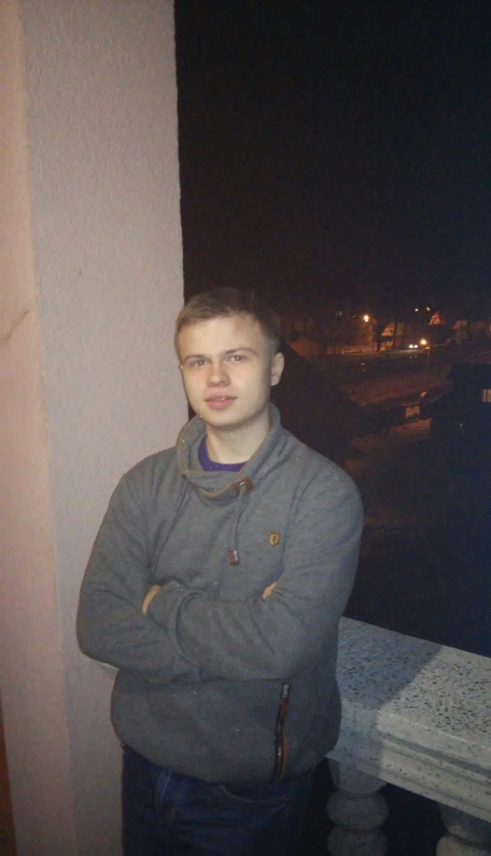

Typescript Fundamentals
Автор курса
Войчик Сергей
ITVDN
Information Technology Video Developer Network http://itvdn.com

Slide 4
Typescript Fundamentals
Тема
Модули и пространства имен. Обобщения
ITVDN
Information Technology Video Developer Network http://itvdn.com

Slide 5
Typescript Fundamentals
Модули и пространства имен. Обобщения
Назначение модулей и пространства имен
Формат модулей и их загрузка
Экспорт и импорт модуля
Обобщения (Generics)
Что такое обобщения
Обобщения и функции
Обобщения в классах и интерфейсах
Ограничения обощений
ITVDN
Information Technology Video Developer Network http://itvdn.com

Slide 6
Typescript Fundamentals
Пространства имен
Пространства имен и модули позволяют хорошо упорядочивать код даже при большом количестве кода. Для определения пространств имен используется ключевое слово namespace:
namespace MyNamespace {
export interface IUser {
name;
id;
getInfo();
}
export class User implements IUser {
constructor(public id: number,
public name: string,
public phone: string) {
}
getInfo() {
return 'id=' + this.id
+ ' name' + this.name
+ ' phone=' + this.phone;
}
}
}
ITVDN
Information Technology Video Developer Network http://itvdn.com

Slide 7
Typescript Fundamentals
Cлияние namespace
Можно несколько раз обьявить модуль с одним и тем же именем, в этом случае все эти определения потом обьединятся
namespace MyNamespace {
export interface IUser {
//..
}
}
namespace MyNamespace {
export class User implements IUser {
//..
}
} namespace MyNamespace {
export class Admin extends User {
//..
}
}
}
namespace MyNamespace {
export interface IUser {
//..
}
export class User implements IUser {
//..
}
export class Admin extends User {
//..
}
}
ITVDN
Information Technology Video Developer Network http://itvdn.com

Slide 8
Typescript Fundamentals
Модули. Подключение модулей
ES6
AMD
CommonJS
var MyDependency = require('MyDependency');
//idenityUsers.ts
export namespace IdentityUsers {
export interface IUser {
name;
id;
getInfo();
}
export class User implements IUser {}
export class Admin extends User { }
}
define([id], [dependencies], callback);
require(modules, [callback]);
import { IdentityUsers} from "./Users"
let user = new IdentityUsers.User(1,"Serhii","****")
ITVDN
Information Technology Video Developer Network http://itvdn.com

Slide 9
Typescript Fundamentals
Обобщения (Generics)
Используются чтобы конкретизировать тип
Позволяют достичь большей гибкости при написании кода
Помогают избежать ошибок при написании
function getData<T>(data: T) {
return data;
}
var output = getData<string>("str")
ITVDN
Information Technology Video Developer Network http://itvdn.com

Slide 10


Смотрите наши уроки в видео формате
ITVDN.com
Посмотрите этот урок в видео формате на образовательном портале ITVDN.com
для закрепления пройденного материала.
Все курсы записаны сертифицированными тренерами, которые работают в учебном центре CyberBionic Systematics
ITVDN
Information Technology Video Developer Network http://itvdn.com

Slide 11

Проверка знаний
TestProvider.com
TestProvider – это online сервис проверки знаний по информационным технологиям. С его помощью Вы можете оценить Ваш уровень и выявить слабые места. Он будет полезен как в процессе изучения технологии, так и общей оценки знаний IT специалиста.
После каждого урока проходите тестирование для проверки знаний на TestProvider.com
Успешное прохождение финального тестирования позволит Вам получить соответствующий Сертификат.
ITVDN
Information Technology Video Developer Network http://itvdn.com

Slide 12
Typescript Fundamentals
Q&A
ITVDN
Information Technology Video Developer Network http://itvdn.com

Slide 13
Информационный видеосервис для разработчиков программного обеспечения
ITVDN
Information Technology Video Developer Network http://itvdn.com

